Slide 1
対象年齢：小学校高学年

Slide 2
伝わるデザインを身につけよう！
ヒント
1
見やすいスライドと見づらい
スライドを比べてみよう
ヒント
4
1スライドあたりの情報量
（特に文字量）を調整しよう
ヒント
2
人が資料を見る
視線の動きを知ろう
ヒント
5
文字の統一性と使い分け、
強調を意識しよう
ヒント
3
企画書の構成・階層を
整理しよう
ヒント
6
画像やイラスト、アイコンを
上手に使って内容を
伝わりやすくしよう

Slide 3
1
見やすいスライドと
見づらいスライドを
比べてみよう

Slide 4
1
見やすいスライドと見づらいスライドを比べてみよう
サンプル 1

Slide 5
1
見やすいスライドと見づらいスライドを比べてみよう
サンプル 2

Slide 6
1
見やすいスライドと見づらいスライドを比べてみよう
「サンプル１」と「サンプル２」を比べてみよう。何が違うでしょう？
サンプル 1
サンプル 2
文字の大きさ、文字の量、使っている色の数、レイアウト、余白、伝わってくるものなどの違いについて注目してみよう。

Slide 7
2
人が資料を見る
視線の動きを
知ろう

Slide 8
2
人が資料を見る視線の動きを知ろう
横書き文章は左上から右下へ、「Z 型」に視点が移動すると言われています。縦書き文書は右上から左下に「N 型」になります。
プレゼンテーション資料の多くは横書きなので「Z 型」を意識してみましょう。
横書きの資料
【 Ｚ 型 】
縦型の資料
【 Ｎ 型 】
多くのプレゼン資料は 【 Ｚ 型 】
１
１
１
2
2
3
3
2
3
特に①の赤い矢印は最初に視点が
向く場所なので重要です。
そこにタイトルや結論が書かれていると、
相手は資料の概要を理解しやすくなります。

Slide 9
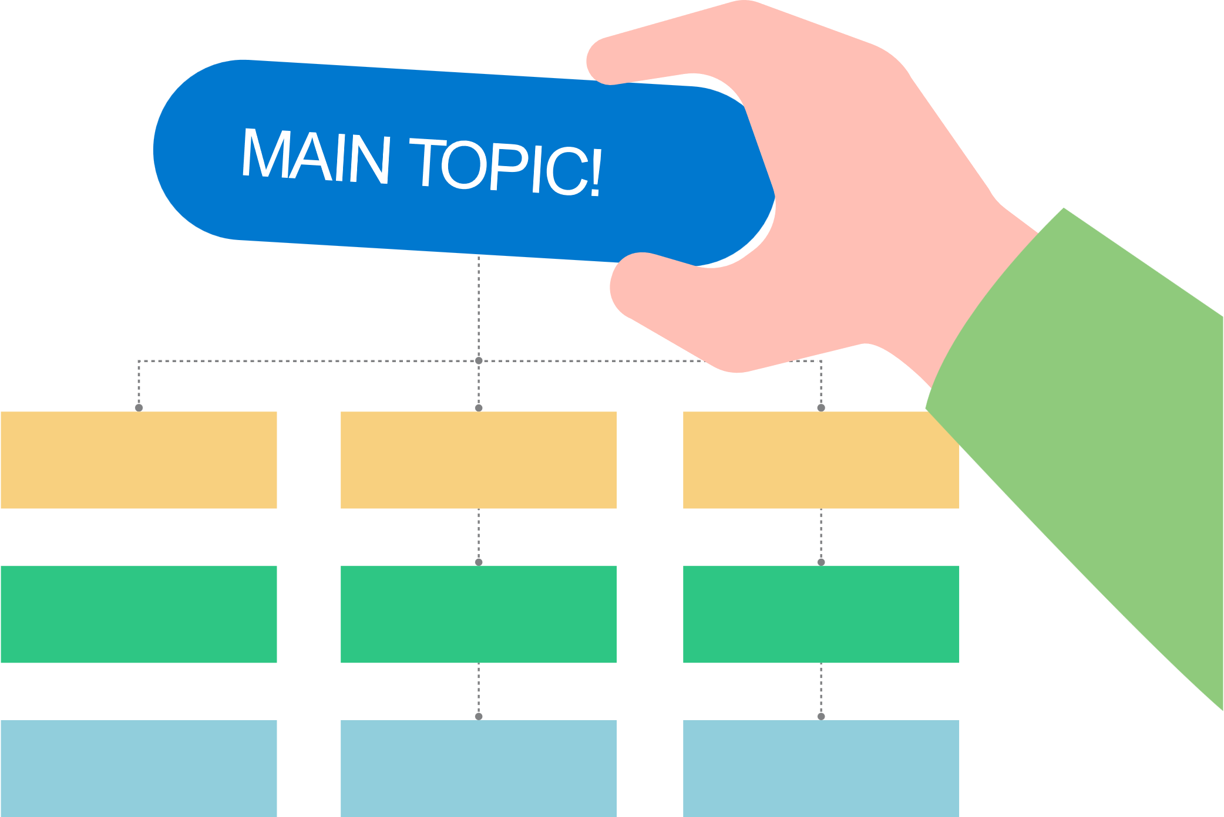
3
企画書の
構成・階層を
整理しよう

Slide 10
3
企画書の構成・階層を整理しよう
資料はページが多くなるほど、全体の構成や階層をわかりやすくすることが重要になります。
１枚１枚のスライドから伝わることが、資料全体で伝えたいこと（メイントピック）になっているかチェックしてみましょう。
構成がわかりやすいと、読む人の理解度が上がります。
階層構造を作り、メイントピック、
大項目、小項目の整合性が
取れているかチェックする。
メイン
トピック
大項目A
大項目B
大項目C
大項目D
小項目①
小項目②
小項目③
小項目①
小項目②
小項目③
小項目①
小項目①

Slide 11
3
企画書の構成・階層を整理しよう
資料はページが多くなるほど、全体の構成や階層をわかりやすくすることが重要になります。
１枚１枚のスライドから伝わることが、資料全体で伝えたいこと（メイントピック）になっているかチェックしてみましょう。
構成がわかりやすいと、読む人の理解度が上がります。
「地球環境を考える」を
メイントピックにした場合の構成例
地球環境を
考える
メイントピック
はじめに
世界の３大環境問題とは
３大環境問題の対策
事例
まとめ
大項目
私が環境問題に
注目した理由
①気候
変動
②生物
多様性の
喪失
③汚染
①気候
変動の
対策
②生物
多様性の
喪失の対策
③汚染の
対策
世界の対策事例
（複数）
まとめ
小項目

Slide 12
4
1スライドあたりの
情報量（特に文字量）
を調整しよう

Slide 13
4
1スライドあたりの情報量（特に文字量）を調整しよう
資料を作るときには、文字や情報が多い方が充実した資料だと思ってしまいがちですが、
情報が多すぎると、見る側からはただのわかりにくい資料になってしまいます。
何を書いているスライドなのか概要がわかるのに５秒程度、詳細の把握に 30 秒以内を目指してみましょう。
サンプル 1
サンプル 2

Slide 14
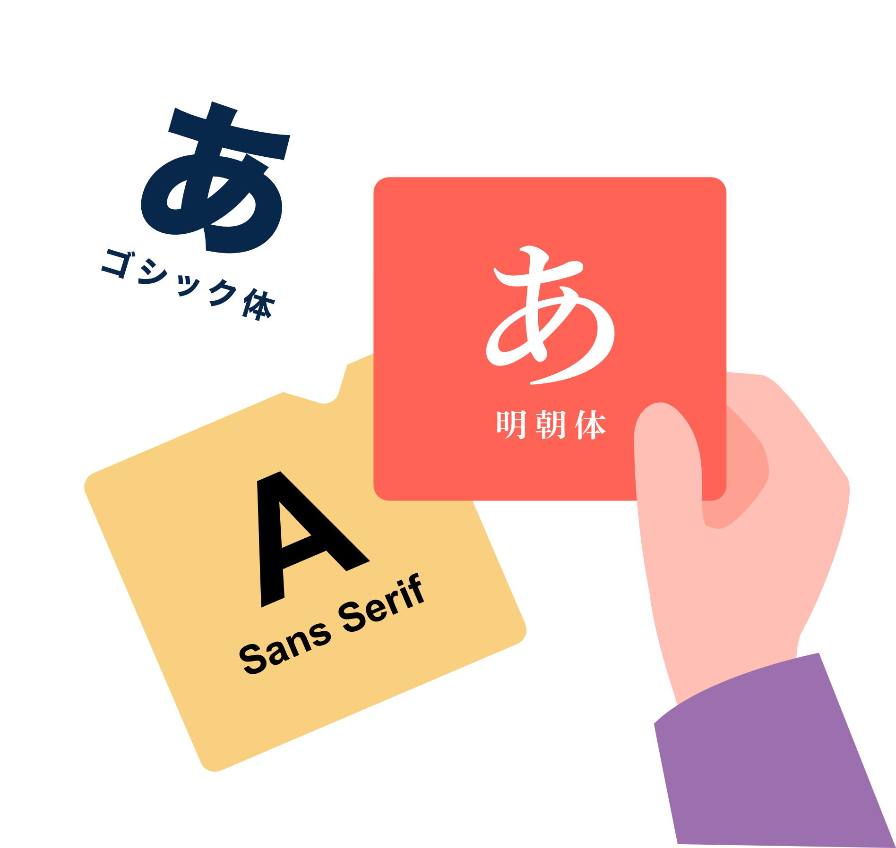
5
文字の統一性と
使い分け、
強調を意識しよう

Slide 15
5
文字の統一性と使い分け、強調を意識しよう
パソコンには数多くのフォント（書体）が入っています。
また、おもしろいデザインのフォントもたくさんあるので使ってみたくなりますが、伝えるためには、
フォントはなるべく統一し、文字サイズにメリハリを付け、装飾は最小限にした方が見やすくなります。
１
気候変動は、二酸化炭素やメタンなどの温室効果ガスが増えることで、地球の平均気温が上がることを指します。例えば、100年で日本の平均気温は1.35℃上がりました。このため、異常気象や氷が溶けること、海面が上がること、干ばつや洪水が増えることなどが起こっています。これらは人々の生活や農業、水の供給、海の生き物に大きな影響を与えています。
原因としては以下の内容が挙げられます
・発電や交通、工場での化石燃料の使用
・森林が減ることで炭素を吸収する力が弱まること
・農業や畜産業でメタンが出ること
これにより、食べ物が足りなくなったり、洪水や熱波が増えたり、低い土地が水に沈んだり、激しい天気が増えたりします。
気候変動
1. 気候変動
概要
気候変動は温室効果ガス増加による気温上昇（100年で日本の平均気温は+1.35℃）で、異常気象や海面が上がるなど大きな影響をもたらします。
文字量が多くなることは気をつけないといけませんが、
文字は下線や斜体など加工すればするほど逆に読みづらくなり、
伝わりにくくなります。

Slide 16
5
文字の統一性と使い分け、強調を意識しよう
資料に文字は不可欠です。その文字を読みやすく、かつ、わかりやすくするためにはいくつかのポイントがあります。
まず、本当に伝えたいことを絞りシンプルな言葉にします。そして、文字に強弱をつけることで、ひと目で相手に伝わっていきます。
文字を読みやすくするポイント
使う文字フォントは2種類、多くとも3種類に抑える
文字はできるだけ装飾しないほうが読みやすくなる
伝えたいこと、重要性によって文字のサイズを変えてみる
強調したいところは白抜き文字のオートシェイプにする
長い文章は20文字前後で折り返す
明朝系よりゴシック系などの太い文字のほうが見やすい
適度な余白がある方が読みやすい

Slide 17
6
画像やイラスト、
アイコンを上手に使って
内容を伝わりやすくしよう

Slide 18
6
画像やイラスト、アイコンを上手に使って内容を伝わりやすくしよう
いくら工夫しても文字ばかりの資料だと読むのが大変で、伝えたいことが伝わりにくくなります。
これまでのテクニックに加え、画像、イラスト、シンプルなアイコンなどを使うことでイメージが直接伝わり、
理解しやすく伝わりやすい資料になります。
※このアイコンはそのままコピー＆ペーストして使えます。色も変えられます。

Slide 19
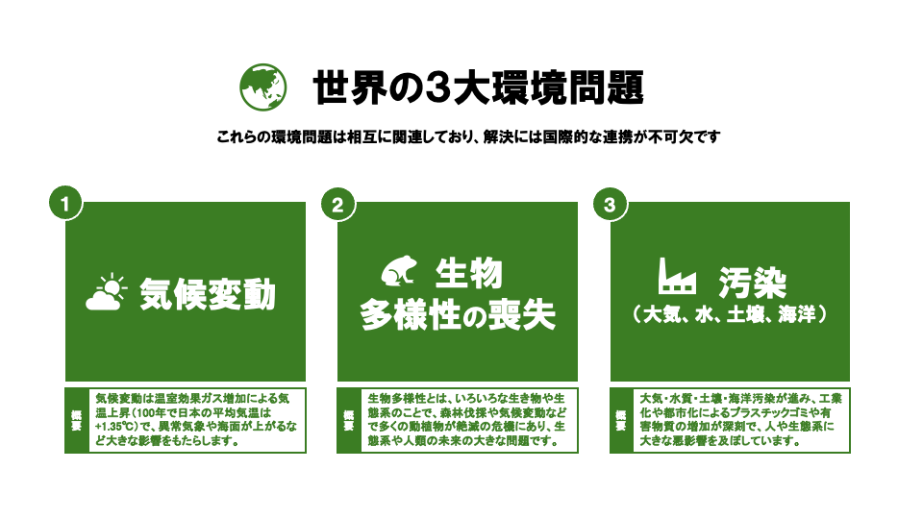
6
画像やイラスト、アイコンを上手に使って内容を伝わりやすくしよう
アイコンを加えてみたサンプルです。みなさんならどのように仕上げてみますか？
イラストやアイコンなどの
ビジュアル要素は補足的なものなので、
1〜5 までの内容をしっかり
理解しておいてください。

Slide 20
資料請求・商品紹介などお気軽にお問合せください。
◼お問合せ https://dynabook.com/business/contact.html
●Microsoft、Microsoft PowerPoint、Windows、Windowsロゴは、
米国Microsoft Corporation の米国およびその他の国における登録商標または商標です。
●その他の本資料に記載されている社名・商品名・サービス名などは、
それぞれ各社が商標として使用している場合があります。

